Slide 1









——黑盒测试技术
测试工具—QuickTest
第四讲
主讲人：xxx
2010-2011第二学期

Slide 2

内容回顾
QuickTest录制与编辑脚本
  管理测试
  创建新的测试脚本
  保存测试脚本
  打开测试脚本副本
  压缩与解压测试脚本
  维护测试脚本
  分解Action
  运行脚本
  结果分析

Slide 3
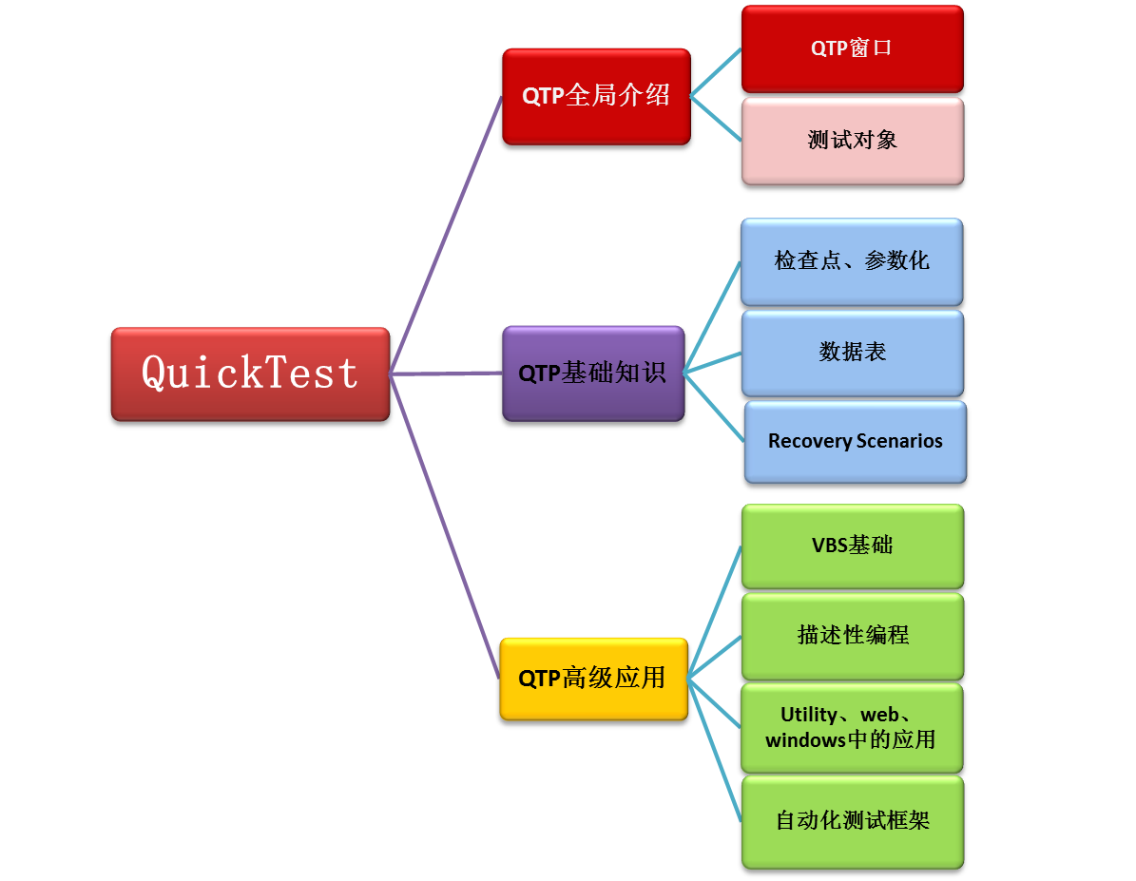
Notes:
导航页，目标。
QTP简介
QTP是什么 自动化
QTP发展史
版本及功能
QTP安装
安装需求（硬件及软件）
安装步骤和注意事项
QTP工作原理
QuickTestPro 简介
what is? Qtp是什么 讲什么是自动化
History.. 发展史
Version & Functions 版本和功能
Install
Demand 需求
Steps and attentions 安装步骤和注意事项
Snapshot 界面概览
princple 工作原理
Figure

Slide 4
本节课内容
测试对象的管理
  QuickTest工作原理
  初识测试对象
  QuickTest对象库
  对象库窗口
  对象属性
  编辑与修改对象属性
  添加对象到对象库
  删除对象

Slide 5
本节课内容
测试对象的管理
  QuickTest工作原理
  初识测试对象
  QuickTest对象库
  对象库窗口
  对象属性
  编辑与修改对象属性
  添加对象到对象库
  删除对象

Slide 6
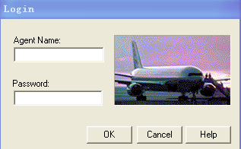
QTP工作原理
对象
（对象库）
应用程序
手动测试/录制
开始录制
1
QTP记录
记录了三个对象，及对它们执行的操作
2
QTP
3
操作
（脚本）
运行时对象
DataTable
回放
对比
回放
结果
Notes:
1

Slide 7
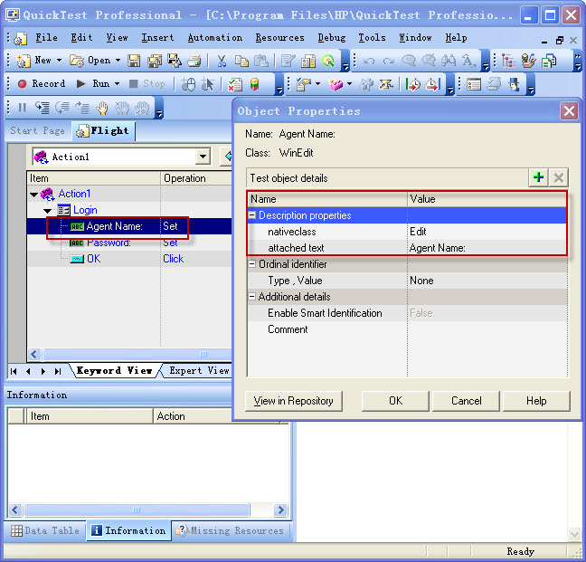
初识测试对象
QuickTest测试对象库是类或对象属性的集合，QuickTest 用对象库中对象的属性来标示应用程序中的对象。
测试对象包括以下两方面：
测试对象都有一个可以唯一标识该类对象的属性列表。
一组QuickTest录制时对该对象类的操作方法（动作）。

Slide 8

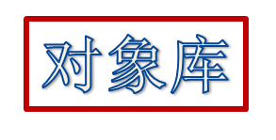

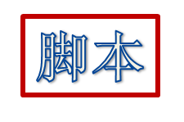
初识测试对象
录制脚本
测试对象
操作
回放脚本
运行时对象

Slide 9
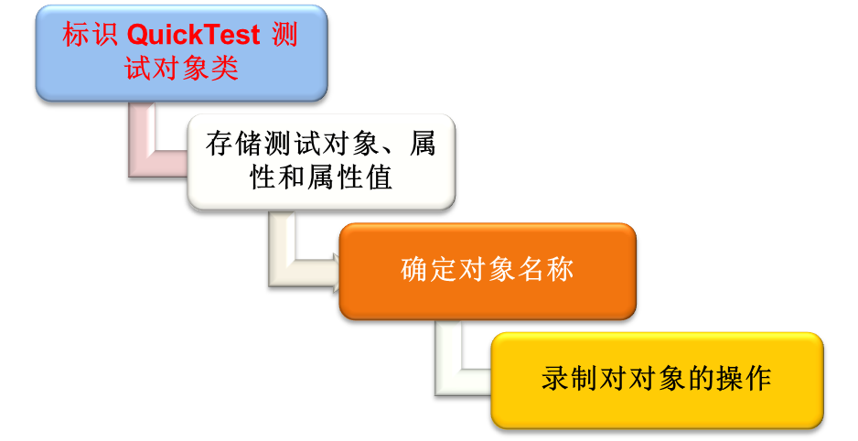
初识测试对象
添加对象到对象库
测试对象（test object）：QuickTest 录制过程中用于表示被测应用程序中的受测对象。QuickTest 存储有关该对象的信息，这些信息有助于它在运行（回放）会话期间标识和检查该对象。
运行时对象（run-time object）：应用程序运行（回放）会话过程中，实际运行的对象。
Notes:
标识 QuickTest 测试对象类（表示学到对象），并创建相应的测试对象
读取应用程序中对象属性的当前值，然后将属性和属性值列表与测试对象一起存储到对象库中
选择该对象的唯一名称，一般使用该对象某个重要属性的值
使用适当的 QuickTest 测试对象方法录制对该对象执行的操作

Slide 10
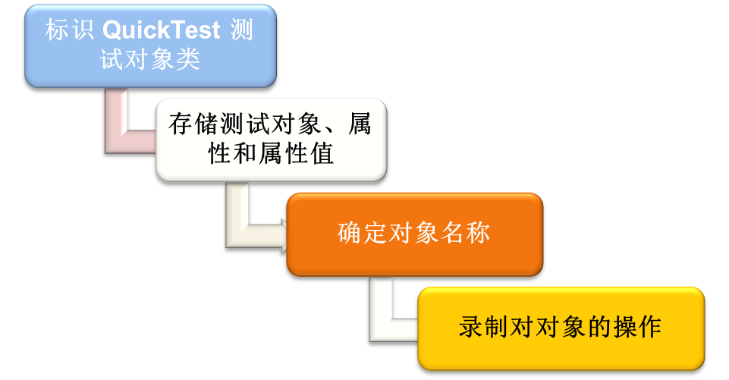
初识测试对象
测试对象（test object）：QuickTest 录制过程中用于表示被测应用程序中的受测对象。QuickTest 存储有关该对象的信息，这些信息有助于它在运行（回放）会话期间标识和检查该对象。
运行时对象（run-time object）：应用程序运行（回放）会话过程中，实际运行的对象。准确化一些
加入一个案例 对象库 图
添加一个对象到对象库时，QuickTest 将进行几步操作
Notes:
标识 QuickTest 测试对象类（表示学到对象），并创建相应的测试对象
读取应用程序中对象属性的当前值，然后将属性和属性值列表与测试对象一起存储到对象库中
选择该对象的唯一名称，一般使用该对象某个重要属性的值
使用适当的 QuickTest 测试对象方法录制对该对象执行的操作

Slide 11
初识测试对象——案例
录制
输入用户名与密码点击OK；
（点击Agent Name输入域并输入Mercury时，）QuickTest将操作的对象标示为WinEdit测试对象；
创建一个名为Agent Name的WinEdit对象，该对象录制下列属性和属性值；
QuickTest还将录制您对 WinEdit执行的Set方法。
Notes:
如图所示，以QuickTest自带的Flight订票系统为例，输入用户名与密码点击OK登录订票系统，点击停止，QuickTest停止录制。在录制过程中，当您点击Agent Name输入域并输入Mercury时，QuickTest将操作的对象标示为WinEdit测试对象，并创建一个名为Agent Name的WinEdit对象，然后为该对象录制下列属性和属性值。同时QuickTest还将录制您对 WinEdit执行的Set方法。 在关键字视图右击相应的对象，选择”Object Properties…”，打开对象属性窗口。
运行（回放）测试脚本时，QuickTest 通过录制过程中对测试对象类及其描述（一组用于唯一标识该测试对象的属性和属性值）来标识应用程序中的每个对象。测试对象及其属性和属性值的列表存储在对象库中。在上例中，QuickTest 将在运行会话期间在对象库中搜索 WinEdit对象，通过名称WinEdit来查找。QuickTest 根据对象库中查找到的对象，在应用程序中查找 WinEdit 对象，该对象为WinEdit属性及值包括：natveclass=Edit，attached text=Agent Name。找到对象后，它将对该对象执行Set方法。

Slide 12
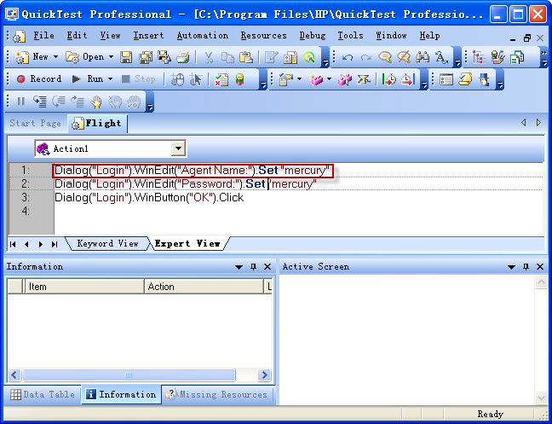
初识测试对象——案例
回放
对象库中搜索 WinEdit对象；
该对象为WinEdit属性及值包括natveclass=Edit，attached text=Agent Name；
对象执行Set方法。
Notes:
在某些情况下，即使对象的一些属性值发生了变化，QuickTest 也能够利用智能标识机制来标识对象。但是，如果您知道特定对象的属性值发生了变化，应尝试纠正对象定义，以便 QuickTest 可以根据其基本对象描述来标识该对象。

Slide 13
本节课内容
测试对象的管理
  QuickTest工作原理
  初识测试对象
  QuickTest对象库
  对象库窗口
  对象属性
  编辑与修改对象属性
  添加对象到对象库
  删除对象

Slide 14
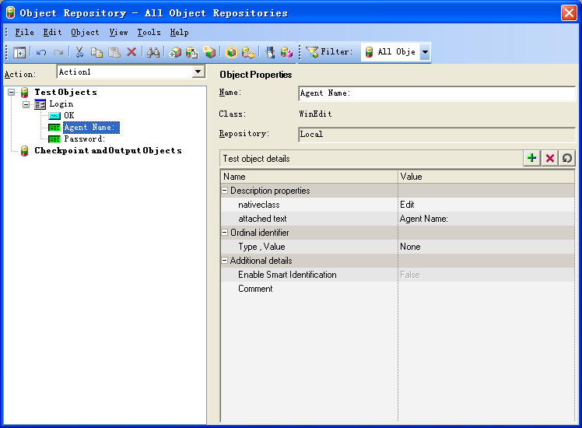
对象库窗口
“对象库”窗口显示当前录制的对象组件与对该组件进行的操作及整个测试中所有对象的树形结构。
可以使用“对象库”对话框查看对象
修改库中任何测试对象的测试对象描述，
将新建对象添加到库中

Slide 15
对象库
右侧（Object Properties）
名称（Name）
类（Class）
对象库（Repository）
描述属性（Description properties）。
顺序识别码（Ordinal identifier）
附加信息（Additional details）

Slide 16
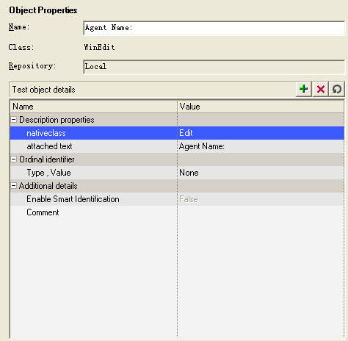
对象属性
通过“对象属性”可以查看对象库中测试对象的信息，
以及显示选中测试步骤中测试对象的属性和值。

Slide 17
本节课内容
测试对象的管理
  QuickTest工作原理
  初识测试对象
  QuickTest对象库
  对象库窗口
  对象属性
  编辑与修改对象属性
  添加对象到对象库
  删除对象

Slide 18
QuickTest对象库
测试对象都是保存在对象库。
对象库又分为：
本地对象库
共享对象库
要选择在哪里保存对象？

Slide 19
本地对象库&共享对象库
本地对象库：与action相关联，主要文件为ObjectRepository.bdb与Resource.mtr。在每创建一个新的action时会自动创建生成这些文件。
共享对象库：（与本地对象库的区别在）多个action可以用一个共享对象库。共享对象库可以以Tsr后缀名结尾。
针对以下情况建议使用本地对象库：
创建单一操作测试时。
不需要频繁修改对象属性时。
Notes:
在复杂的业务系统的测试框架中，建议使用共享对象库，因为业务复杂，如果对象库管理不合理，会造成对象库冗余，后期维护工作复杂， action运行速度慢等缺点。

Slide 20
本地对象库&共享对象库
针对在以下情况建议使用共享对象库：
使用关键字驱动测试技术。
包含（创建）多个测试程序，接口或对象设置的多个测试时。
在复杂的业务系统的测试框架中，建议使用共享对象库
需要经常维护测试对象的属性或有规律的更新测试对象属性。
经常进行多个测试和有规律的使用"Insert Copy of Action"或"Insert Call to Action"。
劣势：
后期维护工作复杂， action运行速度慢等缺点
Notes:
在复杂的业务系统的测试框架中，建议使用共享对象库，因为业务复杂，如果对象库管理不合理，会造成对象库冗余，后期维护工作复杂， action运行速度慢等缺点。

Slide 21
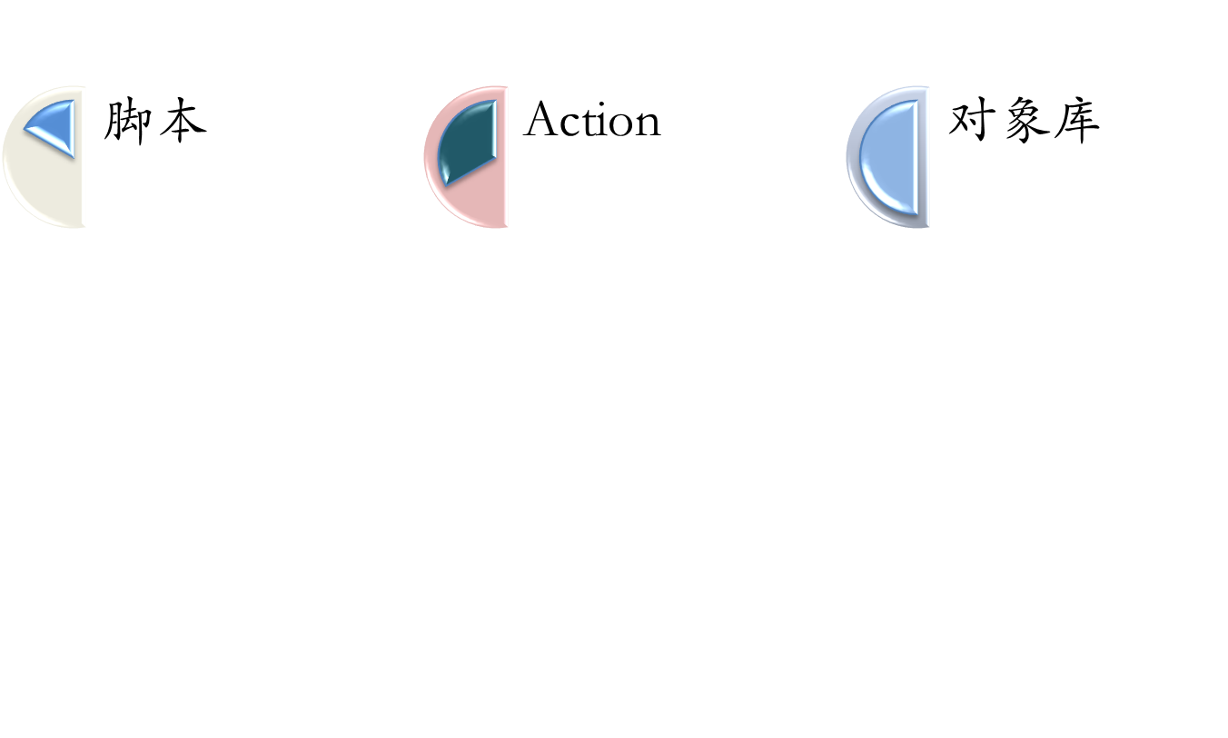
小结
1
n
n
1
Notes:
录制-脚本-action-对象库
1

Slide 22
本节课内容
测试对象的管理
  QuickTest工作原理
  初识测试对象
  QuickTest对象库
  对象库窗口
  对象属性
  编辑与修改对象属性
  添加对象到对象库
  删除对象

Slide 23
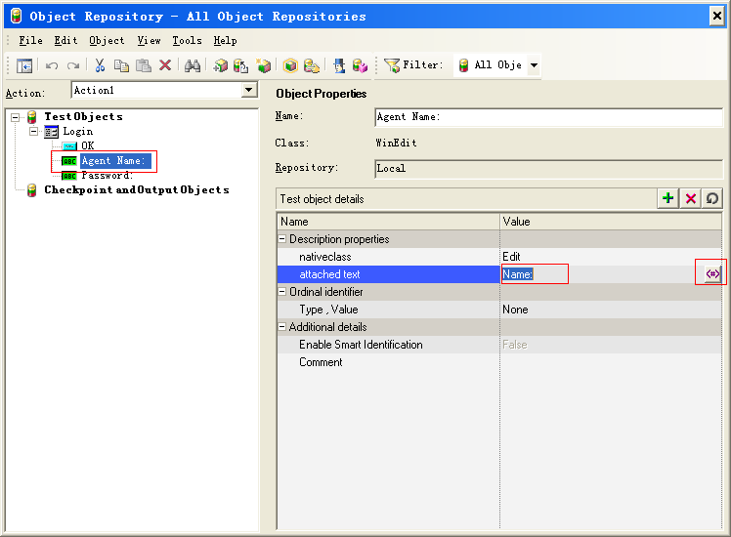
编辑与修改对象属性
何时需要编辑与修改对象属性呢？
Notes:
随着被测对象（应用程序或网站）的变化，最初录制测试或组件中对象可能在新的Build中发生了变化，相应的如果我们不对对象库中相应的对象做出更改，则测试（组件）回放时肯定会失败。因此，我们需要对对象库中对象的属性或属性值进行维护。
假如，我们录制的飞机订票系统（Flight）后，又发布了新的Bulid，而新Bulid中Agent Name对象的”attached text”属性的属性值发生了变化，由” Agent Name”变为了” Name”。由于其对象属性值的变化，脚本回放时会在” Agent Name”步骤处报错，并失败停止运行。
如何维护对象库中的对象，能够成功回放测试脚本呢？

Slide 24
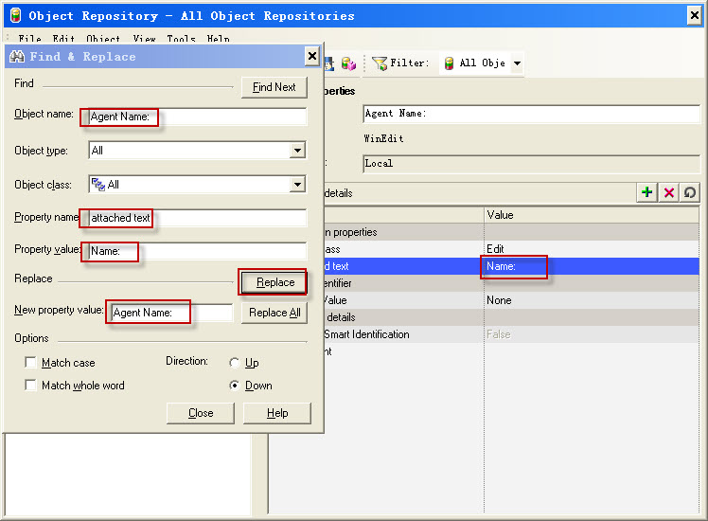
编辑与修改对象属性
对象库窗口工具栏中的查找\替换图标
注意：
如果希望搜索操作只查找与输入的单词完全匹配，请选择“Match whole word”。
如果希望搜索操作区分大小写字母，请选择“Match case”。
Notes:
随着被测对象（应用程序或网站）的变化，最初录制测试或组件中对象可能在新的Build中发生了变化，相应的如果我们不对对象库中相应的对象做出更改，则测试（组件）回放时肯定会失败。因此，我们需要对对象库中对象的属性或属性值进行维护。
假如，我们录制的飞机订票系统（Flight）后，又发布了新的Bulid，而新Bulid中Agent Name对象的”attached text”属性的属性值发生了变化，由” Agent Name”变为了” Name”。由于其对象属性值的变化，脚本回放时会在” Agent Name”步骤处报错，并失败停止运行。
如何维护对象库中的对象，能够成功回放测试脚本呢？

Slide 25
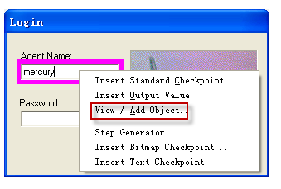
添加对象到对象库
添加对象有多种方式，在此我们讲解两种方式：
利用”Active Screen”添加对象
利用对象库（Add Object to local）添加
Notes:
假如需要对测试脚本验证的思路进行调整，打开飞机订票系统登录框，输入用户名、密码，点击取消而不是确定，目的是为验证是否能正常退出。那如何对测试脚本进行调整呢？是否需要重新录制脚本呢？可以通过添加对象库，在关键字视图中通过调整关键字顺序来完成。

Slide 26
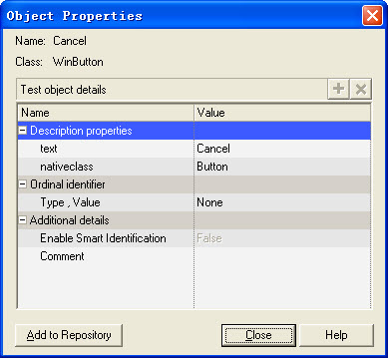
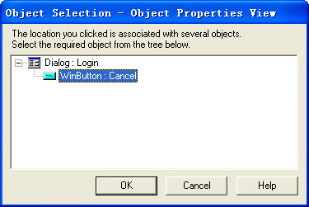
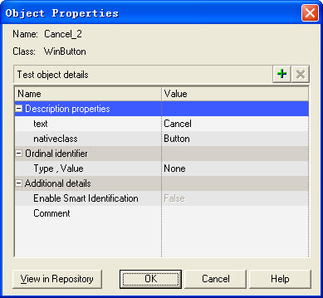
添加对象到对象库

Slide 27
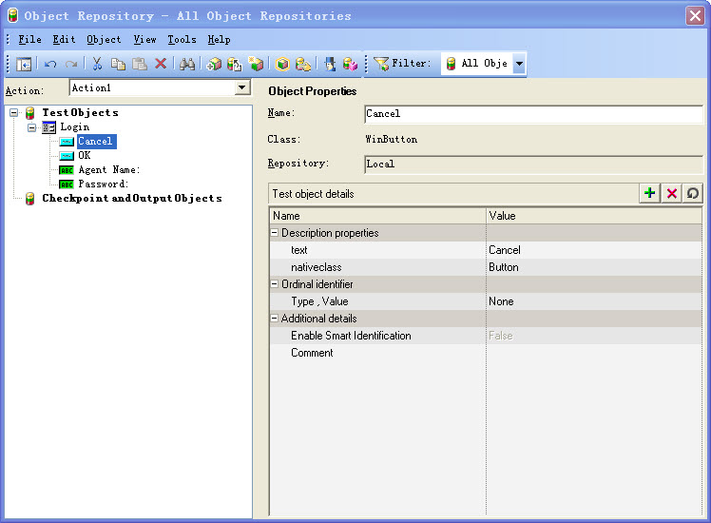
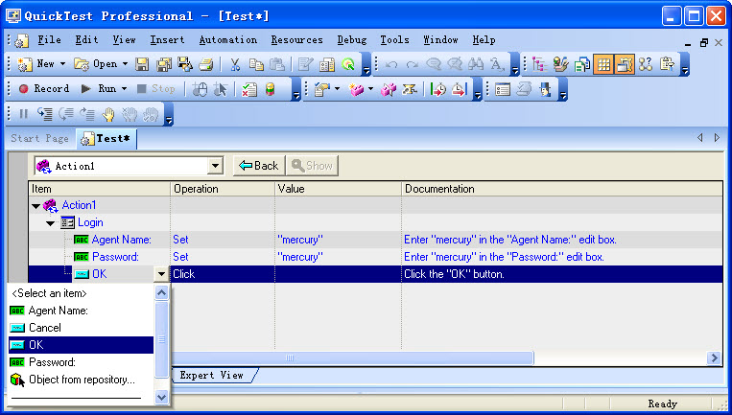
添加对象到对象库

Slide 28
添加对象到对象库——对象库添加

Slide 29
删除对象

Slide 30
案例
案例
Flight登录功能模块
测试场景
用户名——密码——OK
录制脚本
维护脚本（修改对象属性）
回放
查看错误信息
查看对象
更新对象库

Slide 31
本节课内容
测试对象的管理
  QuickTest工作原理
  初识测试对象
  QuickTest对象库
  对象库窗口
  对象属性
  编辑与修改对象属性
  添加对象到对象库
  删除对象

Slide 32

——黑盒测试技术
2010-2011第二学期

